Slide 1

Date: 12/9/2018
Time: 8.30 am
Venue: HQ
KAWALAN KESELAMATAN DAN KESIHATAN PEKERJAAN
BERKAITAN MATA
DARI JABATAN RM

Slide 2
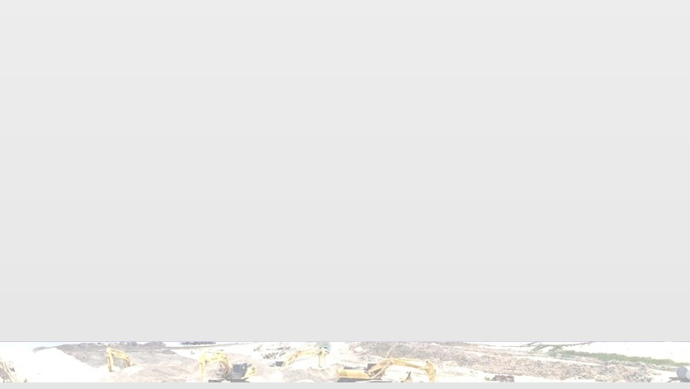


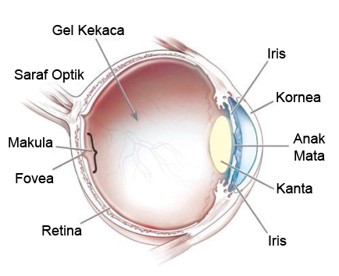
STRUKTUR MATA

Slide 3

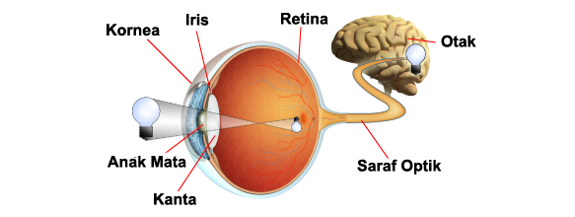
BAGAIMANA MATA MANUSIA BERFUNGI ???
Retina bertindak seperti sebuah pengesan imej elektronik sebuah kamera digital, menukarkan imej optikal kepada isyarat elektronik. Kemudian, saraf optik akan menghantar isyarat-isyarat ini ke otak.
Setelah melalui iris, cahaya kemudiannya bergerak melalui kanta berhablur semula jadi mata. Sama seperti kanta kamera, kanta mata akan memfokuskan cahaya atau imej ke atas retina. Kanta akan menjadi lebih tebal untuk fokus kepada objek-objek berdekatan dan lebih nipis untuk fokus kepada objek-objek jauh.
Cahaya memasuki mata melalui kornea, ‘tingkap” jelas di bahagian hadapan mata. Iris mata berfungsi seperti diafragma kamera, mengawal jumlah cahaya yang sampai ke belakang mata dengan mengubah saiz anak mata secara automatik.
Anak mata mengembang (membesar) dan mengecut (mengecil) seperti apertur kanta kamera apabila jumlah cahaya dalam persekitaran terdekat berubah. Dalam keadaan gelap, anak mata membesar. Dalam keadaan terang, anak mata mengecut.

Slide 4

KLASIFIKASI KECEDERAAN MATA
Tahap Kecederaan | Simptom
Paling Rendah | Hakisan pada kornea Kekejangan kornea Tiada kerosakan sel tisu konjunktiva
Pertengahan | Pandangan akan jadi kabur Minimum kerosakan pada sel tisu konjunktiva
Paling Teruk | Pandangan akan menjadi lebih kabur Kerosakan pada sel tisu konjuktiva akan menjadi lebih teruk

Slide 5

TIP UNTUK MATA KEKAL SIHAT
Jadualkan satu pemeriksaan mata
Makan dengan betul untuk melindungi penglihatan mata
Mengekalkan berat badan sihat
Berhenti merokok
Pakai cermin mata hitam
Rehatkan mata anda
Selalu bersenam
Minum air yang banyak

Slide 6
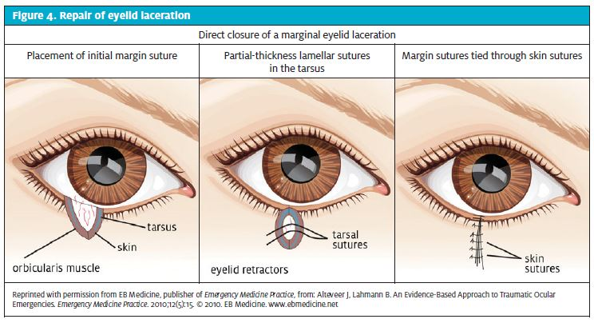
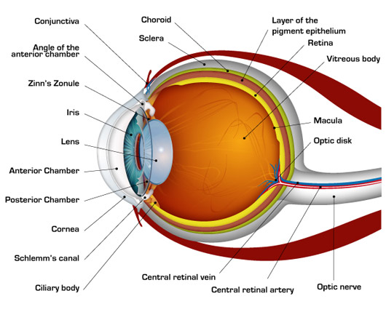
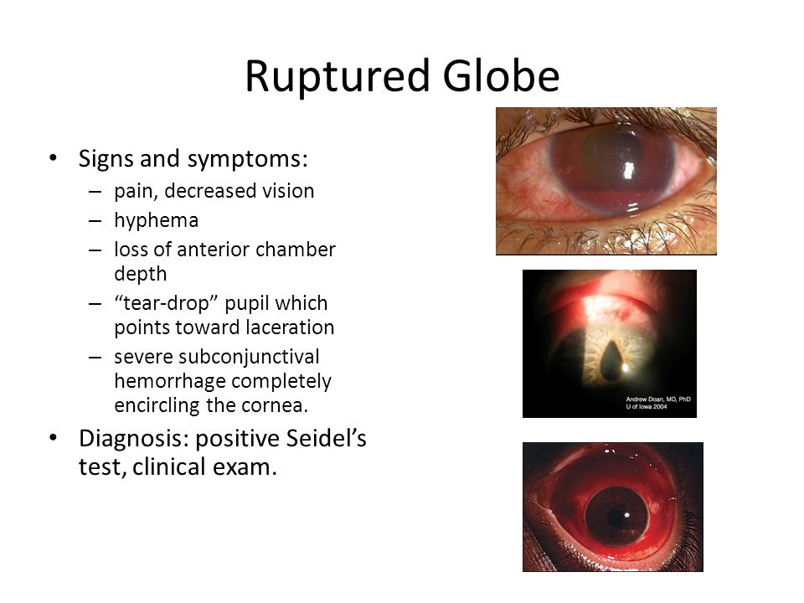
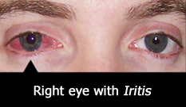
JENIS-JENIS KECEDERAAN PADA MATA
Luka pada kelopak mata
Kecederaan pada iris dan retina
Globe mata luka atau pecah

Slide 7
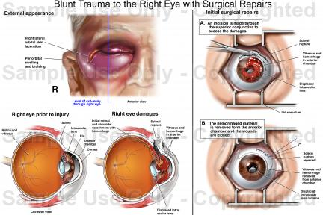
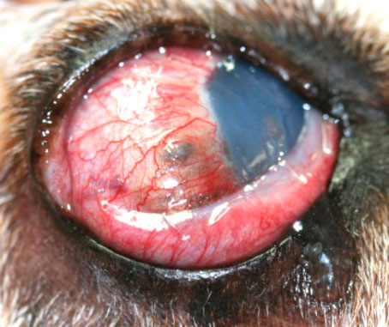
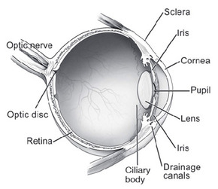
JENIS-JENIS KECEDERAAN PADA MATA
Kecederaan mata akibat benda tumpul
Kecederaan pada mata disebabkan benda asing
Kecederaan berhampiran pada saraf mata dan kornea

Slide 8
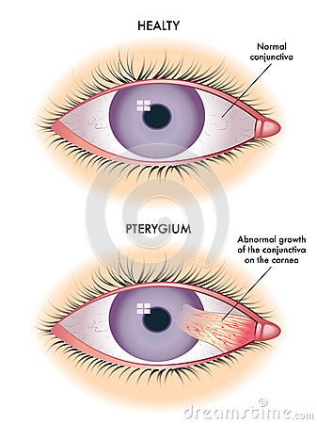
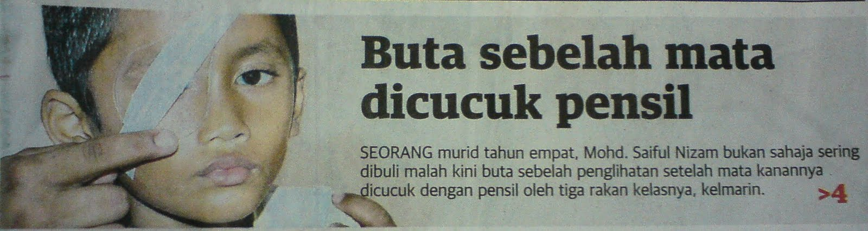
JENIS-JENIS KECEDERAAN PADA MATA
Kecederaan secara tepat pada mata
Kecederaan mata disebabkan cahaya matahari dan pantulan cahaya matahari

Slide 9

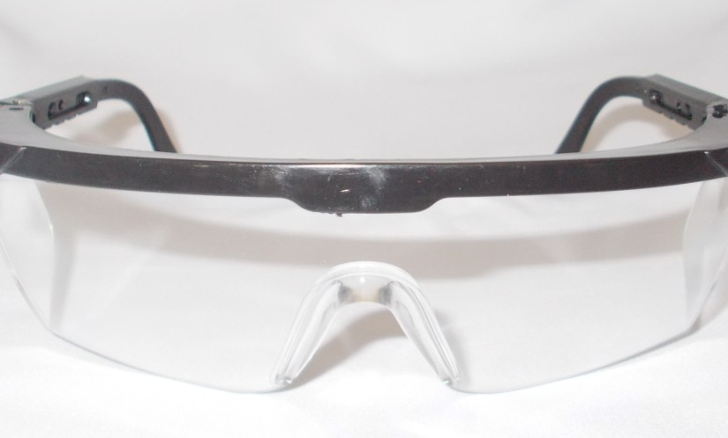
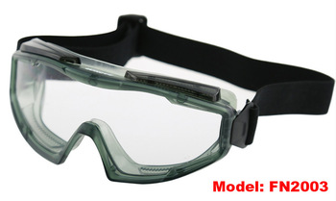
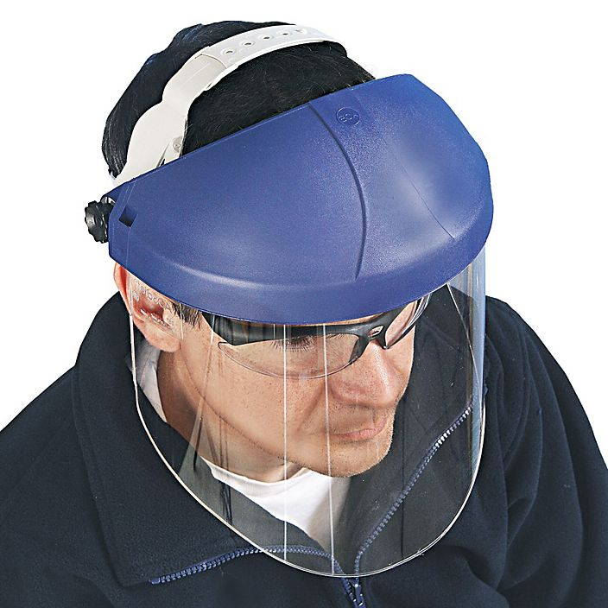
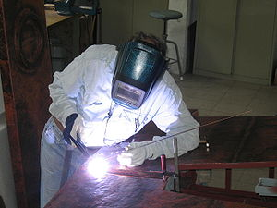
LANGKAH PENCEGAHAN
Kacamata Keselamatan
Goggles Keselematan
Face Shield
Topi Keleder Kimpalan

Slide 10


